Slide 1
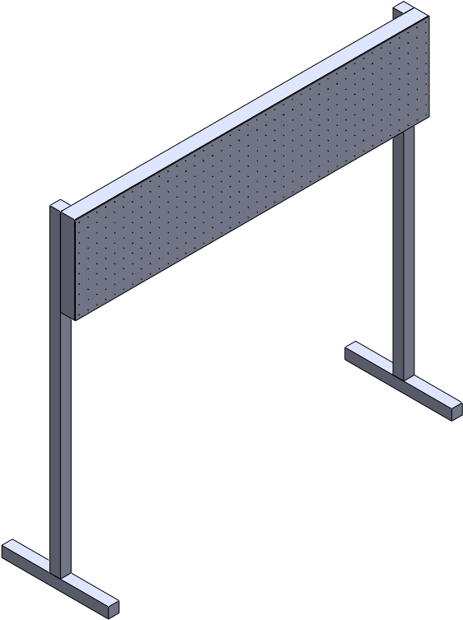







Universal Cal. Rx lens
400개 LED on (2.5 cm 간격).
5cm, 7.5cm, 10 cm 간격은 아직 구현이 안됨.
192x56 해상도.
BMP 및 RAW data 출력 가능.
원본 이미지
LED 8 mA
LED 13 mA
확대
Radial distortion 이 두드러지는 것을 확인 가능.

Slide 2
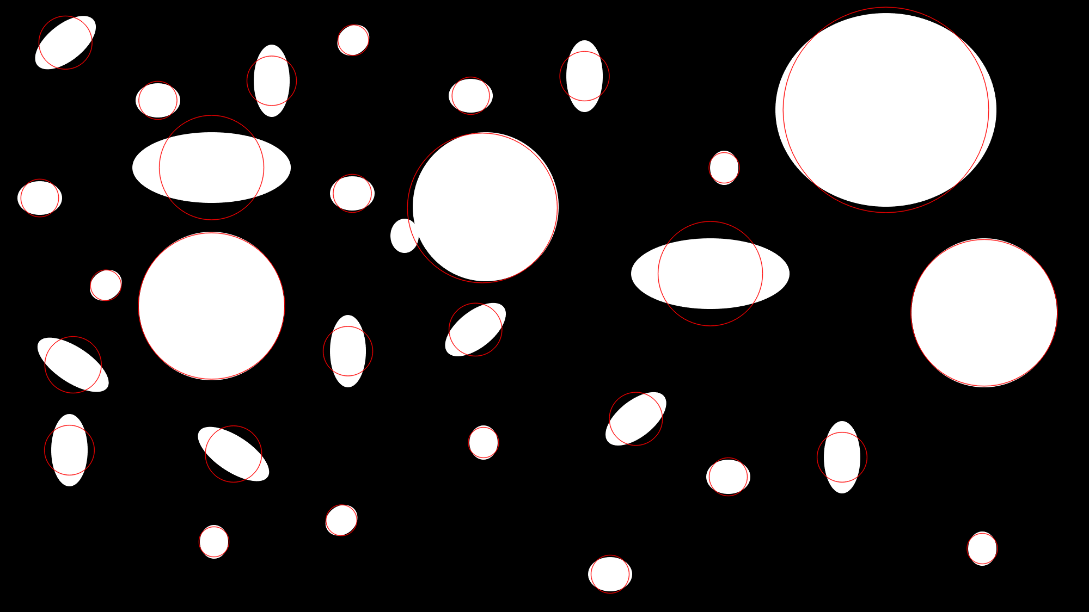

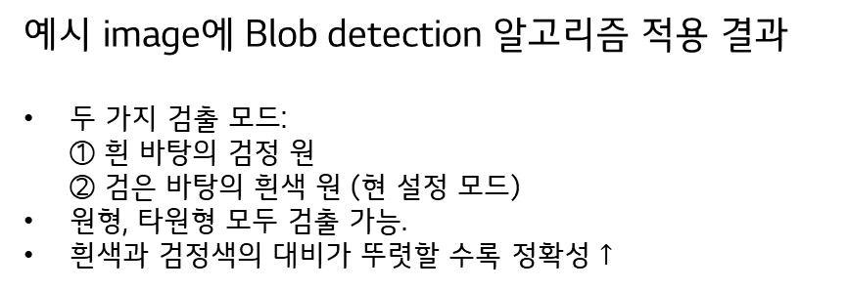
Universal Cal. Rx lens
예시 image에 Blob detection 알고리즘 적용 결과
두 가지 검출 모드: ① 흰 바탕의 검정 원 ② 검은 바탕의 흰색 원 (현 설정 모드)
원형, 타원형 모두 검출 가능.
흰색과 검정색의 대비가 뚜렷할 수록 정확성 $↑$
LED 400 개 detection algorithm 적용 결과
작동하지 않는 pixel 들이 흰 바탕의 검은색 원으로 인식되어 현 설정모드와 반대되는 효과를 가함.
LED 간의 간격이 좁아 blob 경계가 불명확 (LED 간격 조절로 해결 가능)
해상도가 낮아 원이 아닌 사각형에 가까움.
Rx Lens 의 초점 또한 안 맞는 상황.

